Slide 1

月光启蒙

Slide 2
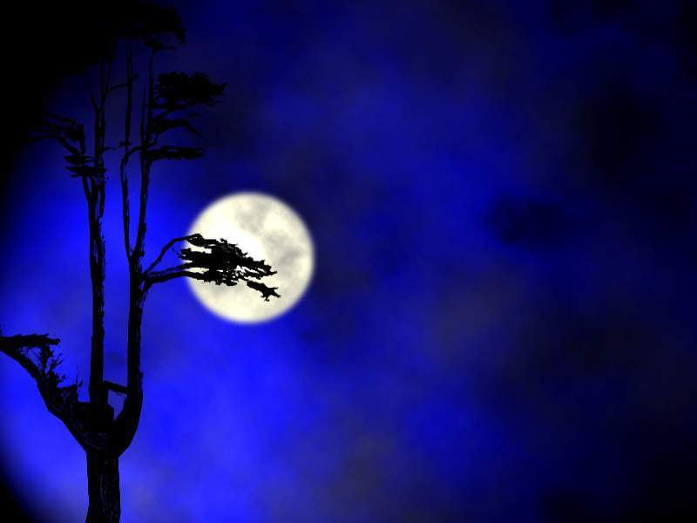
“启”：开导；
“蒙”：蒙昧无知；
“启蒙”：使初学的人得到基本的、入门的知识，智慧得以初步开发。

Slide 3
孙友田 当代诗人，中国作家协会会员，江苏省作家协会理事，文学创作一级，享受国务院特殊津贴。主要著作有诗集《煤海短歌》、儿童长诗《带血的泥哨》、《矿山鸟声》等10部，儿童知识读物《在黑宝石的家里》等。作品多次获奖，诗歌《我要演一个童工》被选入《少年朗诵诗选》，诗选《去打开大自然绿色的课本》被编入全国小学语文教科书。

Slide 4
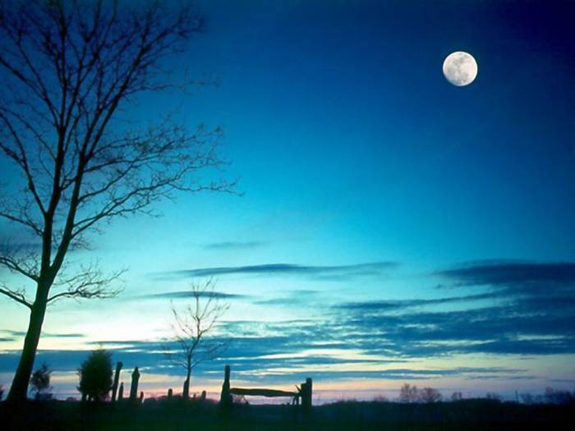

母 爱 似 水 （节选）
人常说，父爱如山，母爱似水。母亲的爱如春天里飘洒的小雨，如青石中流出的甘泉，滋润万物，细微周到。
我老家在安徽北部黄河故道的边上，全家就靠几亩盐碱地维持生计，也难指望风调雨顺。那时我已有了三个弟弟，因生活清苦，很少吃到荤腥。一天，父亲笑着从外边提一条羊腿进家，说：煮煮，喝顿羊肉汤。母亲忙活起来。待羊腿煮烂放进瓦盆里拆肉时，母亲叫我们过去帮她干事。几个孩子围了上去，母亲撕一块填在这个嘴里，又撕一块填在那个嘴里，像喂她的一窝小鸟。转瞬间，一条羊腿只剩下一盆羊骨头。母亲怕父亲发火，反倒埋怨他：“买的羊腿太瘦了，拆不出肉！”五十多年过去了，吃过的山珍海味都忘却了，唯独这次手抓羊肉，记忆犹新，恍若昨日。
……
举家南迁后，每年我总要回老家看望她。有一年看她时正值秋天。返回时忽听身后有人喊我的乳名，回头一看是母亲用大襟褂兜着一兜金黄的玉米跑来，玉米上那粒粒金黄像母亲闪亮的汗珠……她说：“这是我种的金皇后，你们城里没有，捎去，给孩子们爆米花……”谁知一年之后她却患上了老年痴呆症，我回家看她时，她坐在藤椅里，连我都不认识了，只是漠然地笑着，笑得我泪流满面。一生爱着我们想着我们的母亲，却失去了记忆……
母亲和我们永别了。…… 劳累一生的母亲，安息吧!

Slide 5
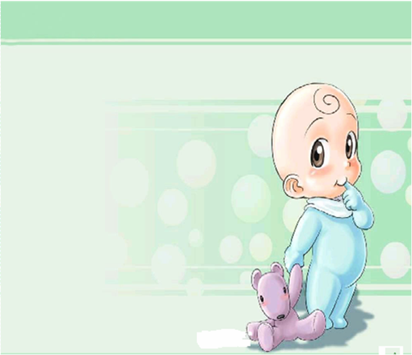
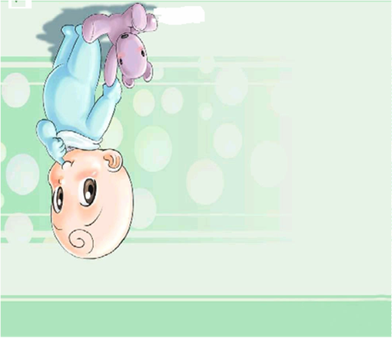

孙友田能成为诗人，离不开他的母亲，他曾经说过这样一段话：母亲不识字，却是我的启蒙老师。是母亲用那一双勤劳的手为我打开了民间文学的宝库，给我送来月夜浓郁的诗情。她让明月星光陪伴我的童年，用智慧才华启迪我的想象。她在月光下唱的那些明快、流畅、含蓄、风趣的民歌民谣，使我展开了想象的翅膀，飞向诗歌的王国。

Slide 6

这是位怎样的母亲，竟能给她的孩子带来如此丰富的精神财富？今天我们就来学习孙友田写的散文《月光启蒙》。

Slide 7
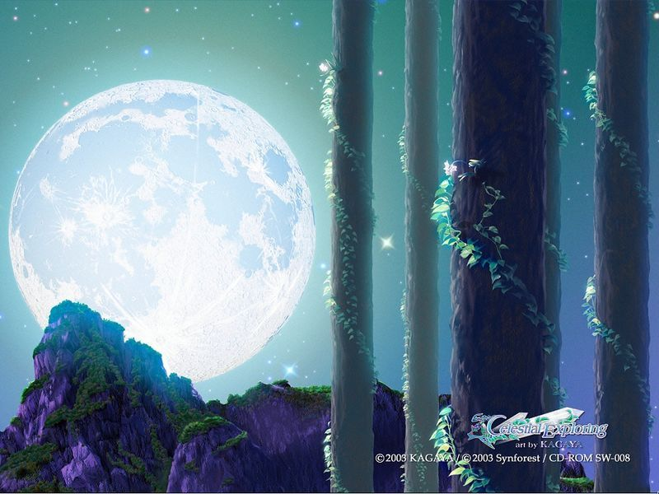
月光启蒙

Slide 8
请同学们自由读课文，做到以下几点。
（1）画出生字，注意读准字音，读顺课文。
（2）画出生词及不理解的词语，联系上下文理解。

Slide 9

启蒙 篱笆 时辰 洗澡 帐子
割草 褂子 搂着 凤凰 混沌
花轿 沉浸 箔篮 筛米
天资聪颖 高深莫测 幽默风趣

Slide 10
请同学们说说以下词语的意思。
启蒙
混沌
启蒙：使初学的人得到基本的、入门的知识，智慧得以初步开发。
混沌：形容无知无识的样子。
Notes:
用鼠标点击词语就会出现相应的词语解释。

Slide 11
“我的父亲是唱莲花落的民间艺人。”
（莲花落：民间曲艺，用竹板打
拍，一人或二人演唱，每段常用“莲
花落，落莲花”一类词语作托腔或结
尾。俗称落子。）

Slide 12
歌谣：指随口唱出，没有音乐伴奏的韵语，如民歌、民谣、儿歌、童谣等。
童谣：在儿童之间流行的歌谣，形式比较简短。

Slide 13
请同学们小组合作学习，把课文分分段，概括大意。
请同学们在理解的基础上再次读课文。

Slide 14
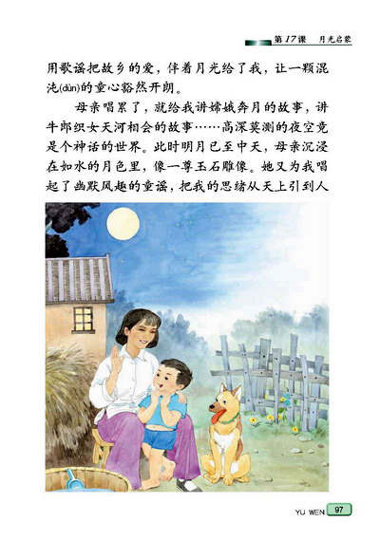
看了这幅温馨的画面，你会想起什么？想说点什么？

Slide 15
我们每个人的成长都浸透着母亲无数的心血与汗水，蕴涵着母亲无尽的牵挂与关爱。这一课，就让我们走进这篱笆小院，在柔和的月色里聆听这位农家母亲的声音。

Slide 16
她用甜甜的嗓音深情地为我吟唱，轻轻的，像三月的和风，像小溪的流水。小院立即飘满了她那芳香的音韵。谁能用甜甜的嗓音吟诵母亲所唱的歌谣？
①月亮出来亮堂堂，打开楼门洗衣裳，洗得白白的，晒得脆脆的。
②月儿弯弯像小船，带俺娘俩去云南。飞了千里万里路，凤凰落在梧桐树。凤凰凤凰一摆头，先盖瓦后盖楼。东楼西楼都盖上，再盖南楼遮太阳。

Slide 17
黄河留给家乡的故道不长五谷，却长歌谣。
●
●

Slide 18

月光启蒙
小红孩,上南山,割荆草,编箔篮,筛大米，
做干饭。小狗吃,小猫看,急得老鼠啃锅沿。
小老鼠上灯台,偷油喝,下不来——老鼠老鼠你别急,抱个狸猫来哄你。
毛娃哭,住瓦屋。毛娃笑,坐花轿。毛娃醒,吃油饼。毛娃睡,盖花被。毛娃走,唤花狗,花狗伸着花舌头。

Slide 19

小院立即飘满她那芳香的音韵。
说说你对这句话的理解。
母亲的声音甜美，充满深情，仿佛芳香四溢，沁人心脾。母亲动人的音韵使“我”不由自主地沉浸其中，悠然飘逸。

Slide 20
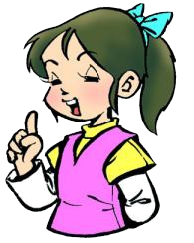
句子理解
此时明月已至中天，母亲沉浸其中，显得庄严肃穆，有如玉石雕像。
月光似水，身穿白布褂子的母亲沉浸其中，显得庄严肃穆，有如玉石雕像。

Slide 21
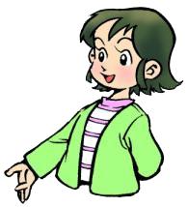
自学第10～13自然段。
①说说你读懂了什么 。
②小组内交流自己的体会。
③分角色朗读母子间的对话。

Slide 22
请同学们默读最后一段，想一想，从这一段中你们能看出“我”想对母亲说什么吗？
同学们再读课文，体会其中包含的终身难忘的感激、怀念和敬爱之情。

Slide 23

总结课文
默读课文，讨论：作者为什么用“月
光启蒙”作为课题？
2.让我们轻轻闭上眼睛，走入记忆
的长河，再在母亲的爱中回味一
番，陶醉一番。

Slide 24

小练笔
世界上的母亲都是一样的，在母亲节里，好好回忆一下，你的母亲在你成长的过程中给过你哪些帮助？你想对她说些什么？写封感恩信。

Slide 25

谢谢!

